Slide 1

مركز التّربيّة الدّينيّة
رهبانيّة القلبين الأقدسين
الحضانة الثالث والأَساسِيّ الأوّل
سُؤالٌ وَبونبوني
لنجمع معًا bonbons
معاً نتعلم لأجل الإمارات
تصميم المعلمة: عفراء الخاطري

Slide 2
* بِالدَّوْرِ، سيَخْتَارُ كُلُّ وَاحِدٍ مِنْكُمْ بُونْبُونَةً مِنَ السِّلايْد التَّالِي.
عِنْدَ الضَّغْطِ عَلَيْهَا، سَيَظْهَرُ لَهُ سُؤَالٌ.
إِذَا أَجَابَ إِجَابَةً صَحِيحَةً، يَأْخُذُ بُونْبُونَةً.
وَلِأَنَّنَا فِي زَمَنِ الصَّوْمِ، سَنَقُومُ بِجَمْعِ البُونْبُونَاتِ، وَفِي نِهَايَةِ اللُّعْبَةِ نُقَدِّمُهَا لِشَخْصٍ نختاره!
ابدَأ

Slide 3
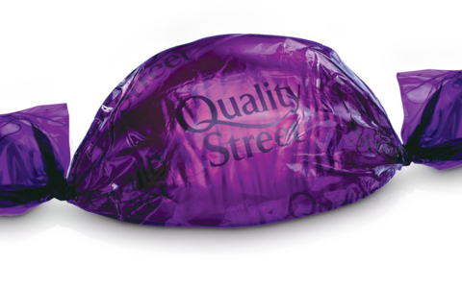



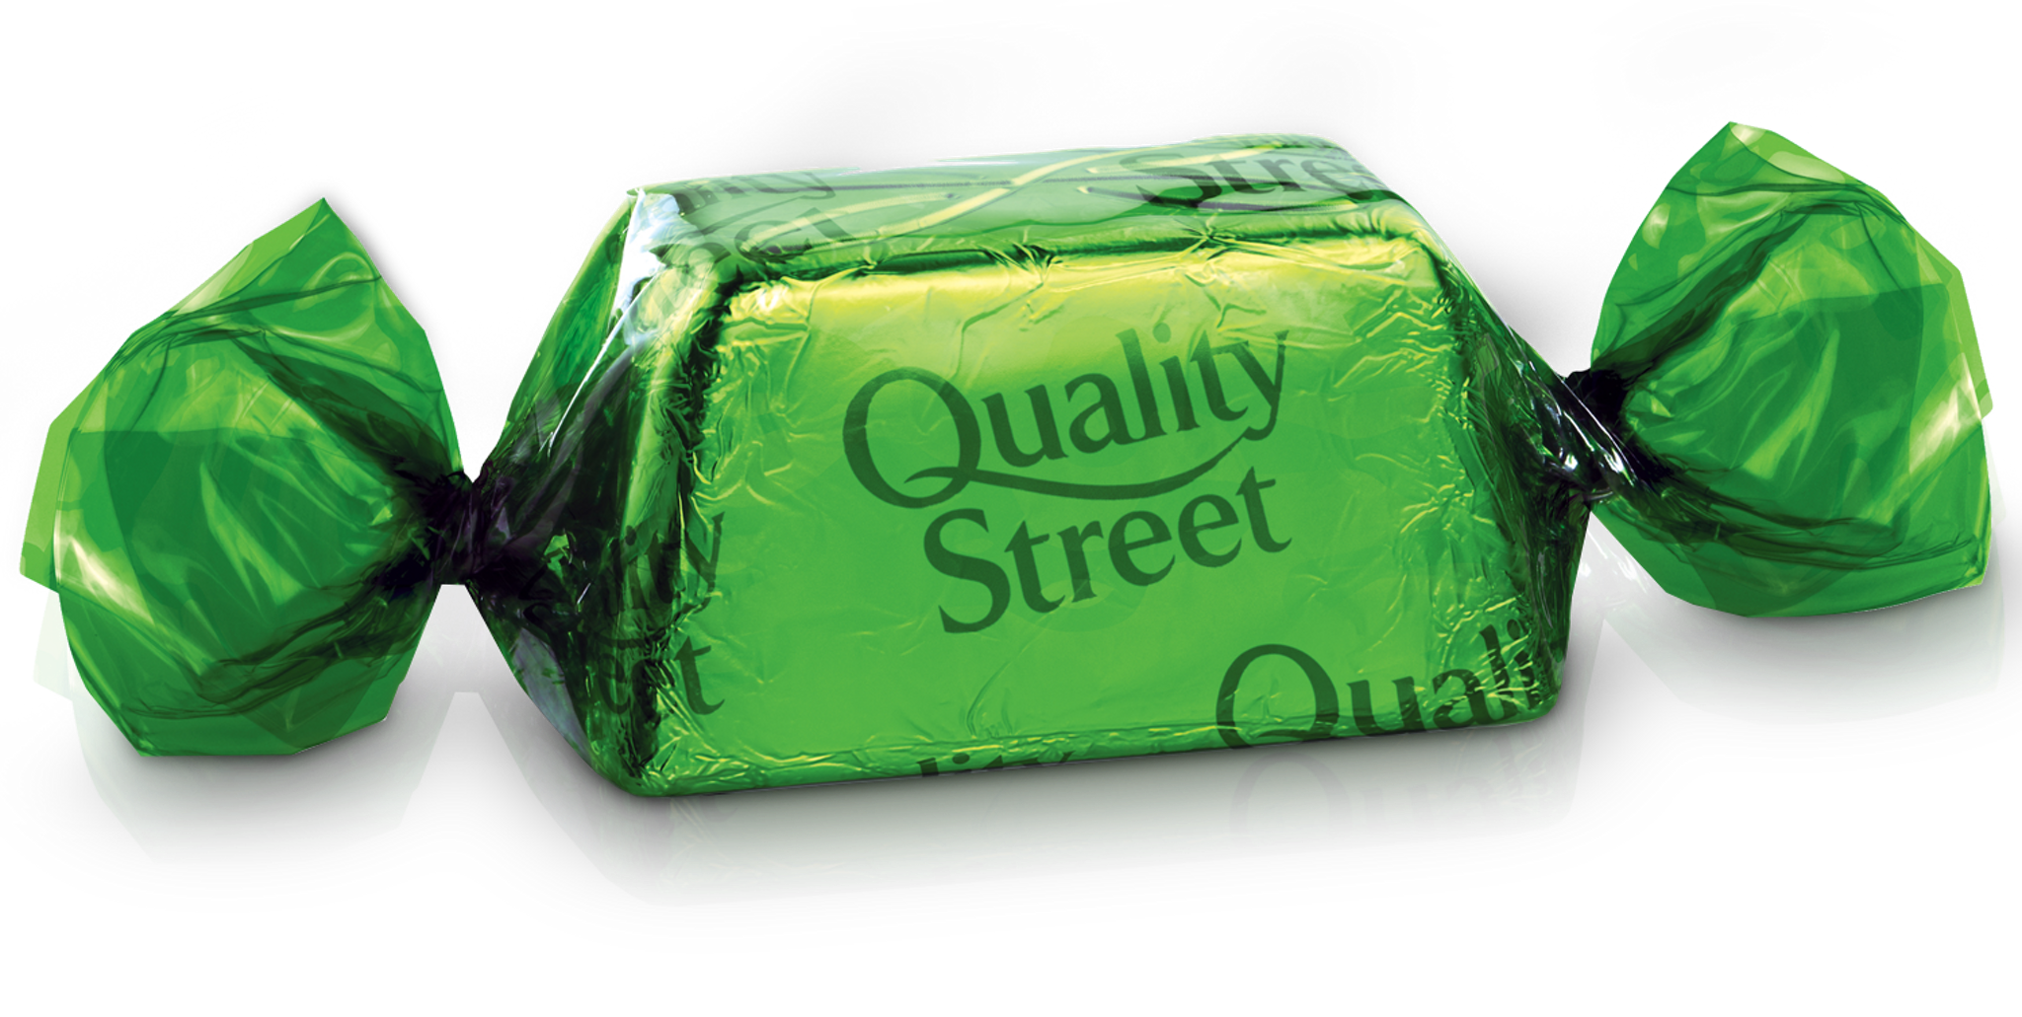
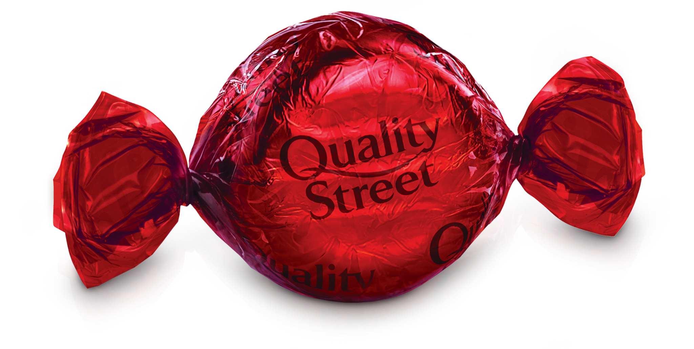

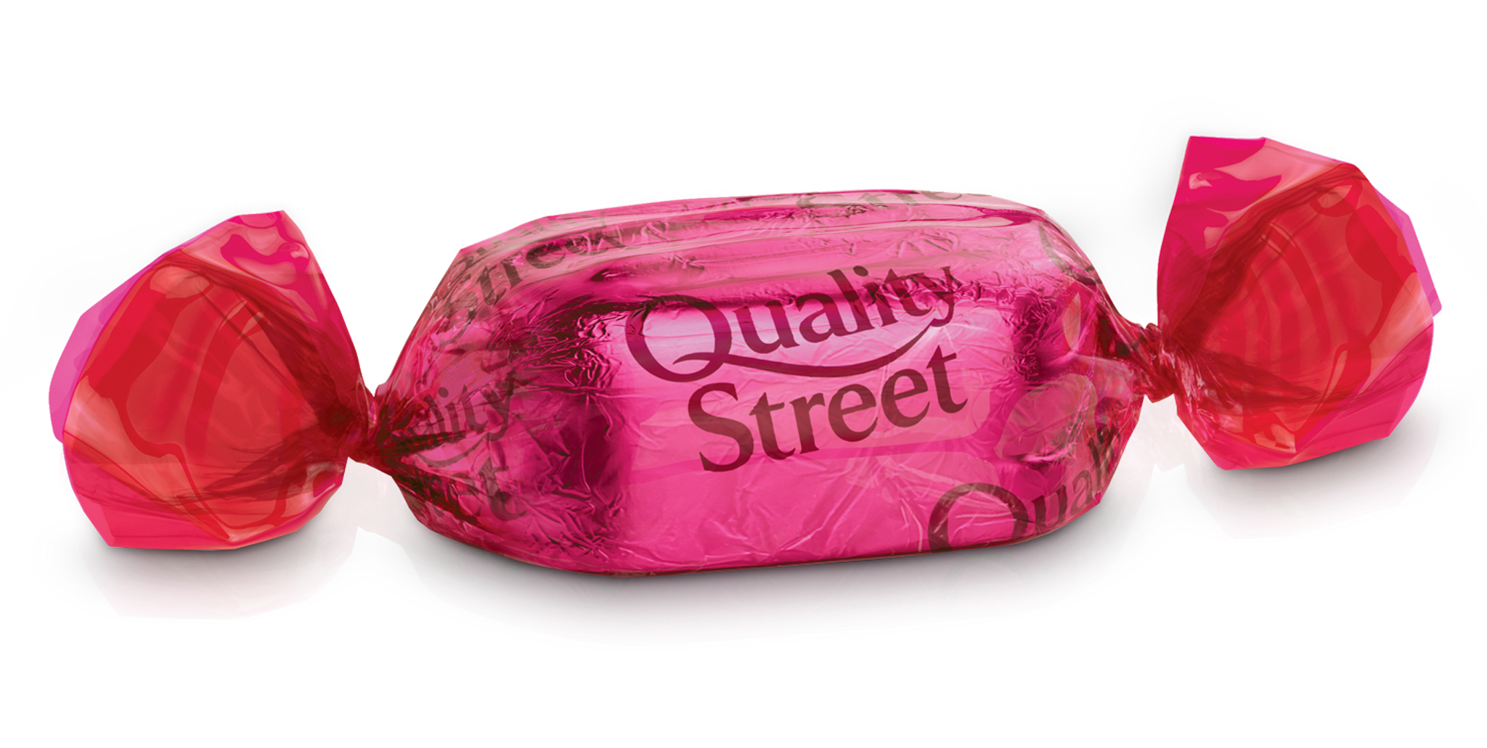
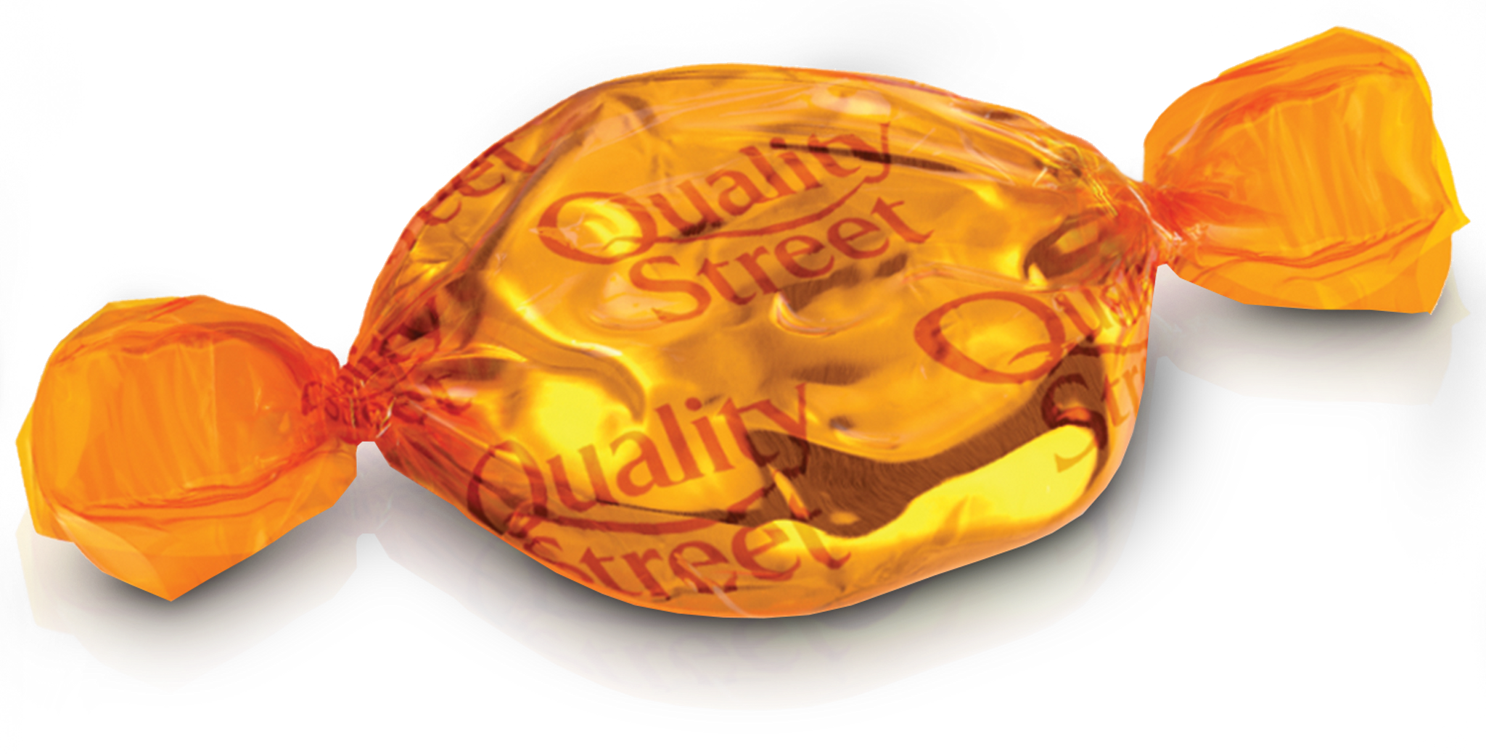
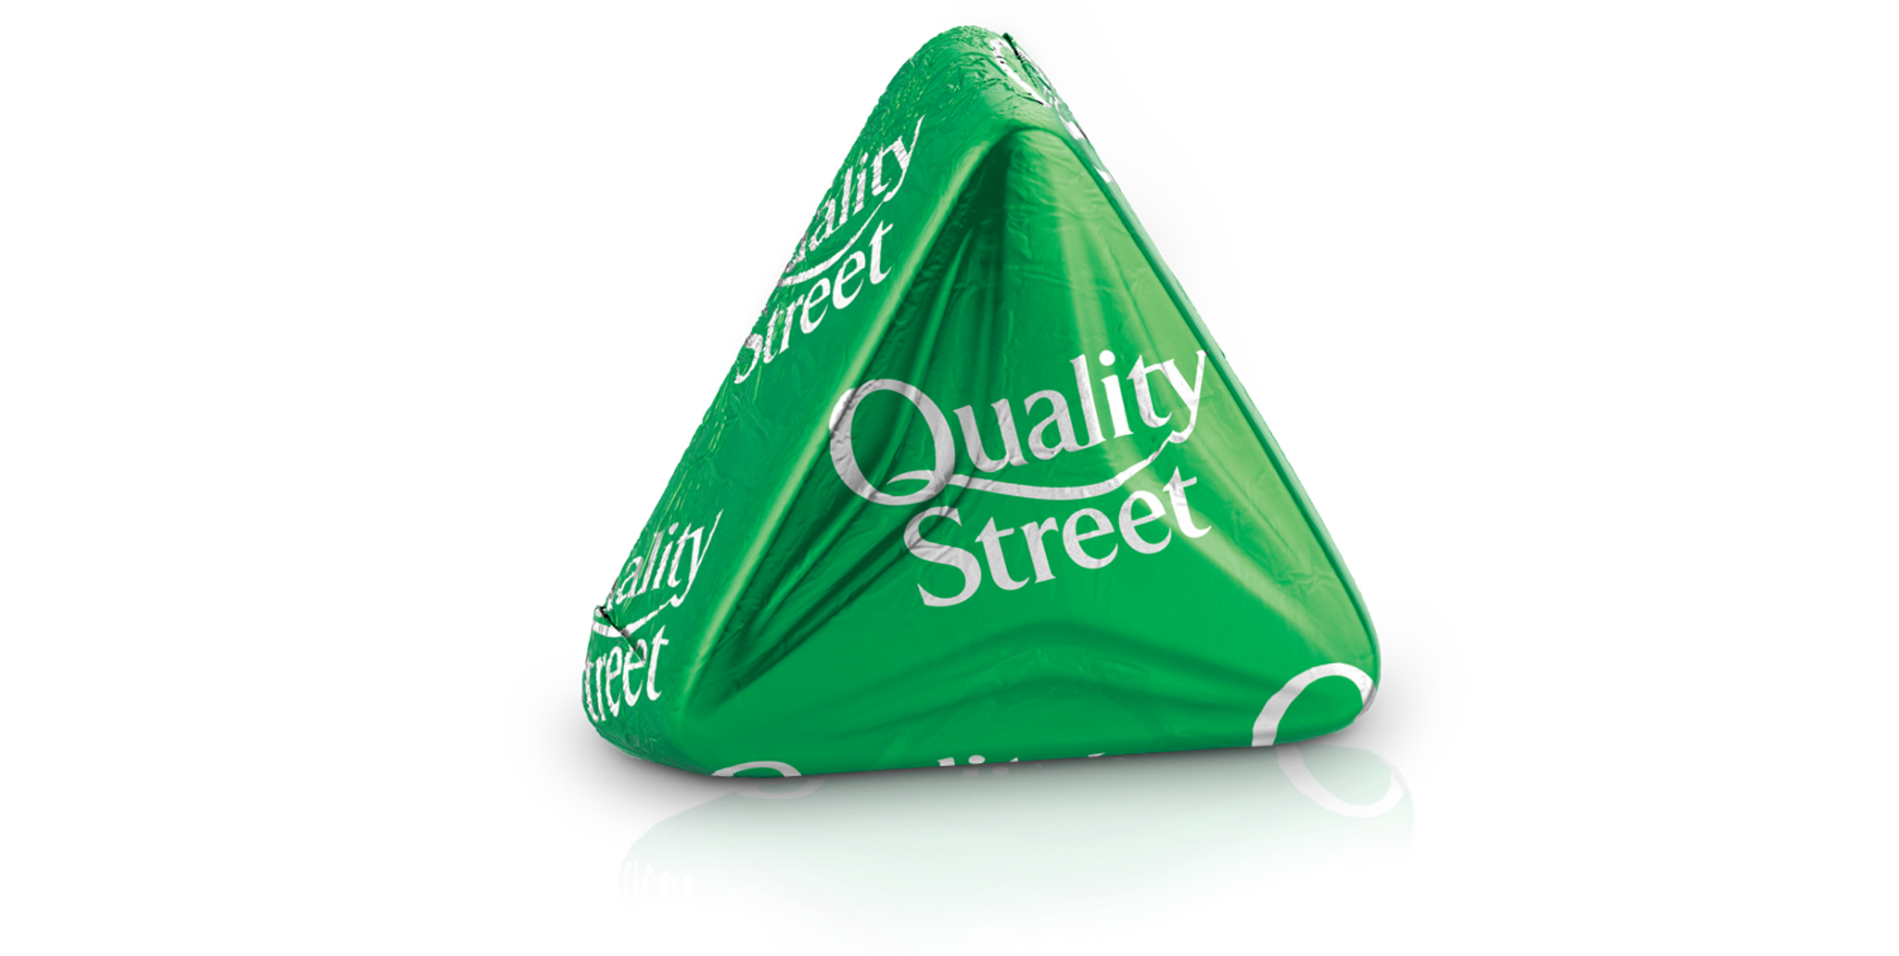
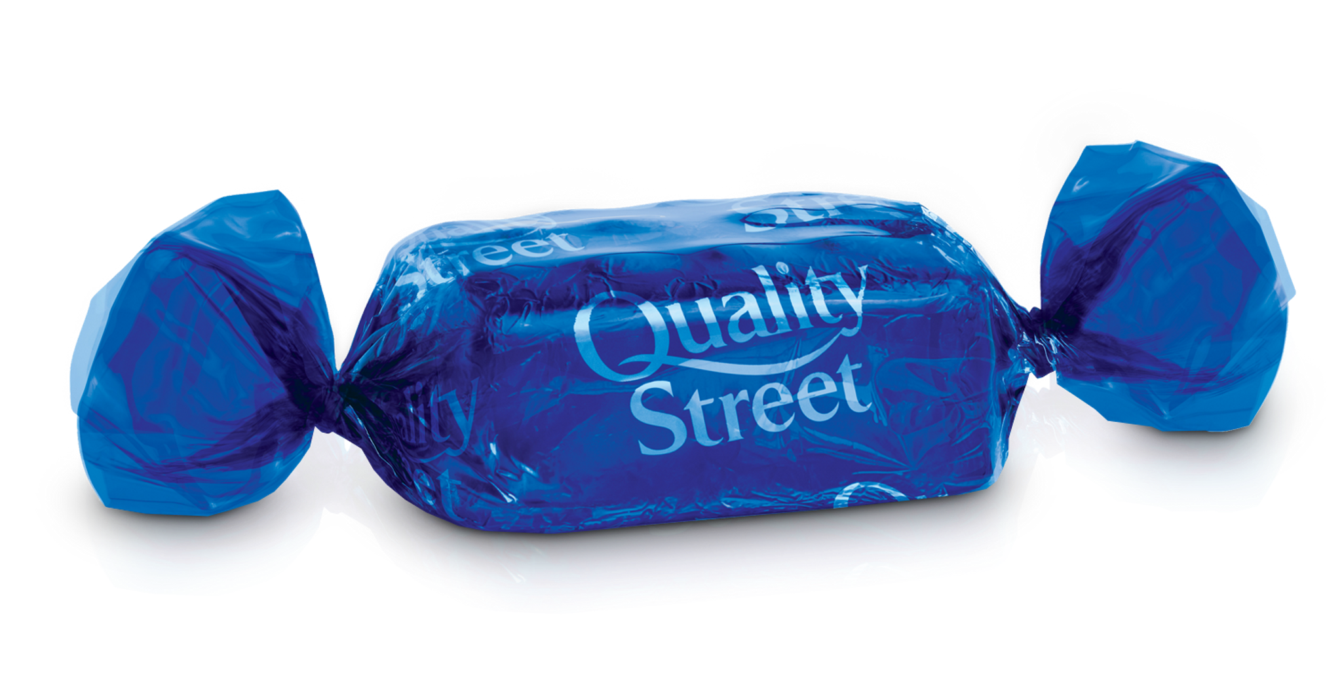

Slide 4
متى يأتي الصَّومُ الكَبير؟
قَبِل الميلاد قَبِل الفِصح
الإجابة
قَبل الفِصح
Back

Slide 5
ما هُوَ الصَّوم المَسيحِيّ؟
أن ألعَبَ طوال اليَوم أن أصلّي وأخدُمَ بمحبّة
أن أصلّي وأخدم بمحبّة
الإجابة
Back

Slide 6
لَمَ نَصومُ؟
حتّى نتقَرَّبَ مِن الله لتَصيرَ أَجسامُنا حُلوِة
الإجابة
حتّى نتقَرَّبَ مِن الله
Back

Slide 7
ما الّذي يُمكِنُنا القِيامُ بهِ في الصَّوم؟
نَنامُ طوال النّهار نُطيعُ وندرسُ أكثر
نُطيعُ
وندرس أكثر
الإجابة
Back

Slide 8
ما هي المأكولات الّتي ينبَغي
أن لا نأكلَها في الصَّوم؟
الخُضار والفَواكه اللّحم والدّجاج (والسمك)
اللّحم والدّجاج
(والسّمك)
الإجابة
Back

Slide 9
كيفَ يُمكنني أن أُصوِّمَ قلبي؟
آكُلُ كثيرًا أحِبُّ كِلّ النّاس
الإجابة
أحِبّ كِلّ النّاس
Back

Slide 10
ما الّذي يمكنُ أن يقومَ بهِ الصّغار في اِلصَّوم؟
-يصومون عَن مأكولاتٍ أو ألعاب يحبّونها -لا يقومون بشيء
يصومون عَن مأكولاتٍ أو ألعاب يحبّونها
الإجابة
Back

Slide 11
نحنُ نصومُ على مثالِ من؟
أَيّوب يَسوع
الإجابة
يَسوع
Back

Slide 12
كَم يَومٍ صام يَسوع في البَرّيّة؟
50 40
الإجابة
40
Back

Slide 13
ما الّذي كان يَسوع يَقومُ به في خلالِ صيامِه؟
يُصَلّي ويِتَأَمَّل ينامُ فقط
الإجابة
يُصَلّي ويِتَأَمَّل
Back

Slide 14
من أتى ليُجَرِّب يَسوع عندَما كانَ صائمًا؟
الملَاك جِبرائيل المجَرّب (إبليس)
الإجابة
المجرّب إبليس
Back

Slide 15
دفَعَ إبليس يَسوع إلى أن :
يُغضِبَ الله يتناوَلَ الحلويات
الإجابة
يغضب الله
Back

Slide 16
كيف رَدّ يَسوع عَلى إِبليس؟
لم يستَطع أن يردَّ رَدّ بِكَلامِ الله
الإجابة
بِكَلام الله
Back

Slide 17
ما هي العادات اليَومِيّة الّتي
تُساعِدُنا على عيشِ الصّوم؟
نلعَبُ أَلعابًا إلِكترونِيّة نطيعُ، نُساعدُ، نُشارِك ألعابَنا
نطيعُ، نساعدُ، نُشارِك ألعابَنا
الإجابة
Back

Slide 18
في أيّ يَومٍ مِن الأُسبوع ينبَغي ألّا نتناوَلَ اللّحوم أبدًا؟
الإثنين الجُمعة
الإجابة
الجُمعة
Back

Slide 19
كَم مَرّة جَرَّب إِبليس يَسوع؟
3 10
الإجابة
3
Back

Slide 20
كيفَ نصومُ عن طعّامٍ نحبّه؟
نتناوَلُ منه بِكثرة نخَفِّفُ مِنه قَدرَ المستطاع
نخَفِّفُ مِنه قَدرَ المستطاع
الإجابة
Back

Slide 21
عندما صام يَسوع في البَرّية، ما الّذي أرادَ أن يعَلِّمَنا إيّاه؟
- أن لا نسمَع كِلمِة الله
- أن نصبَِر ونَعيشَ كلامَ الله
أن نصبَِر ونَعيشَ كلامَ الله
الإجابة
Back

Slide 22
كيفَ يمكنُنا، على مثال يَسوع، أن نُقاوِمَ الأمورَ السّيئة؟
بِاللّعب بالصّلاة
الإجابة
بالصّلاة
Back

Slide 23
بمَ نشعرُ عندما نُساعِد غَيرنا؟
بالحِزن بالفَرَح
الإجابة
بالفَرح
Back

Slide 24
إذا كانَ لديّ الكثير من الألعاب، ورفيقي لا يملِكُ لعبةً واحدَة، ما الّذي عليَّ أن أقومَ بهِ في الصَّوم؟
أشتري المزيد من الأَلعاب أَعطيه مِن ألعابي
الإجابة
أعطيه من أَلعابي
Back

Slide 25
متى كان يَسوع يصَلّي؟
لم يكُن يُصلّي في كل ّالأوقات
الإجابة
في كلّ الأوقات
Back

Slide 26
ما الّذي كان يفعلُه يَسوع عندَما يَبتعدُ
عن الكِلّ ويُصبِح وحيداً؟
يأكُلُ كثيراً يتَكلَّم مع أبيه السّماوي
يتَكلَّم مع أبيه السّماوي
الإجابة
Back

Slide 27
قال يَسوع عَن الصَّلاة الجَماعيِّة أنّها:
ليست مَقبُولة قويّة جدًّا
الإجابة
قويّة جدًّا
Back

Slide 28
ما هي الصّلاة الّتي عَلّمْنا إيّاها
يسوع وسنُصلّيها كلّ الصّوم صباحًا
ومساءً؟
"الأَبانا" "السَّلام عَليك"
الإجابة
الأبانا
Back

Slide 29
ما هي الصّلاة الّتي نصلّيها لَمريم العَذراء وسنُصلّيها كلّ الصّوم صباحًا
ومساءً؟
السّلامُ عَليكِ الأَبانا
الإجابة
السّلامُ عليكِ
Back

Slide 30
التّعليمات
قَبْلَ اللُّعْبَةِ يُحَضِّرُ المُعَلِّمُ كِيسَ بُونْبُون.
• بِالدَّوْرِ يَخْتَارُ كُلُّ تِلْمِيذٍ بُونْبُونَةً مِنَ السِّلَايْدِ 3.
• عِنْدَها سَيظهر سُؤَالًا، يطرحُهُ المعلّمُ على التّلميذ.
عِندَما يُجيبُ التّلميذُ يَضغَطُ المُعَلّمُ عَلى كَلِمَةِ إِجابَة لِكَي تَظهَر، فَإِذَا كانَتْ صَحيحَة، يَحْصُلُ مِنَ المُعَلِّمِ عَلَى بُونْبُونَةٍ.
يَضغَطُ المُعلّمُ عَلى BACK، لِلعَودَةِ إِلَى القائِمَة.
فِي الخِتَامِ يَجْمَعُ المُعَلِّمُ البُونْبُونَاتِ فِي سَلَّةٍ، وَيَقُولُ لِلتَّلَامِيذِ:

Slide 31
برافو لَلكِلّ! اليَوم تعَلَّمنا إِشيا عَن الصَّوم وجمّعنا كتير بونبون! بَسّ يَا أَبْطَال، شو رأيكم نشاركن غيرنا. رَحْ نيختار كلّ حدا منّا شخص يضيفو البونبوني.وهيك منِتْعَلَّمْ نشارك مع غيرنا وِنِحْنَا مَبْسُوْطِيْن. الصَّوْم هُوِّي مِشْوَار حِلْو، مِنتْعَلَّم فِيْه كِيْف نِضَحِّي بِشَي بْنِحِبُّو كِرْمَال نْصِيْر أَقْوَى وِمْنِحِسّ بْغَيْرْنَا. تِذَكَّرُوا دَايْمًا، الطَّعْمِة الطَّيْبِة بْتِصِيْر أَطْيَب بْكْتِيْر لَمَّا نِنْطُرْهَا بِمَحَبِّة!

